Slide 1
Žiacka školská rada Aktivity členov
Obrázky z činnosti ŽŠR v školskom roku 2012/2013 – september a október 2012
Spracovala koordinátorka ŽŠR Maja Dolnáková

Slide 2
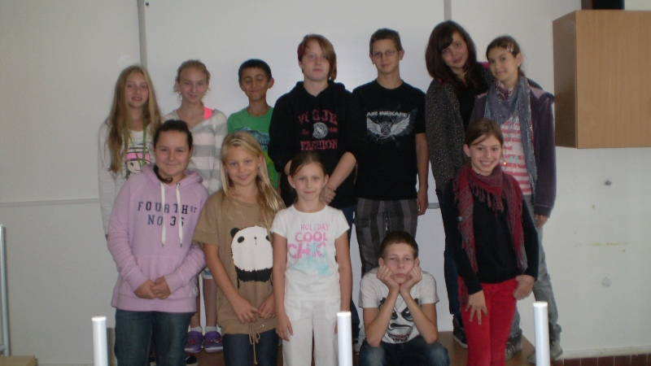
Začiatok práce parlamenťákov po prázdninách...

Slide 3
Na konci minulého roka sa parlamenťáci cítili takto ...

Slide 4
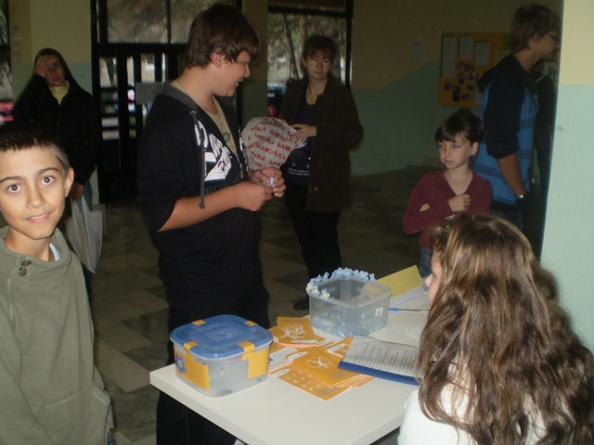
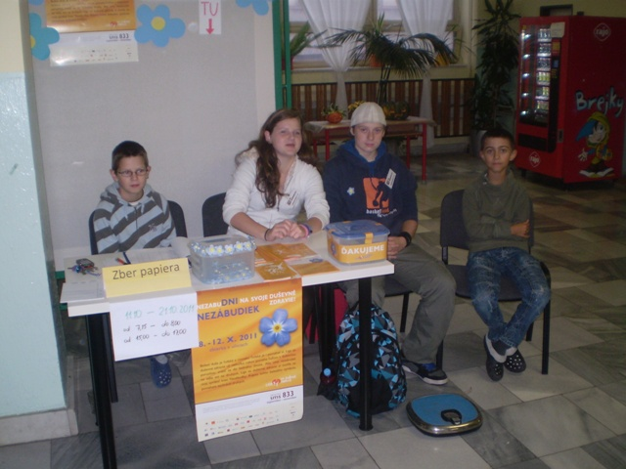
Počas roka uskutočnili niekoľko aktivít. Z niektorých máme aj fotodokumentáciu. Jesenný zber papiera a Dni nezábudiek

Slide 5
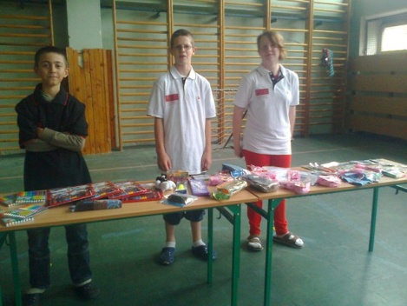
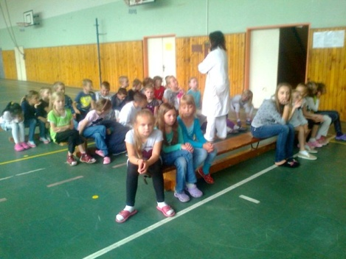
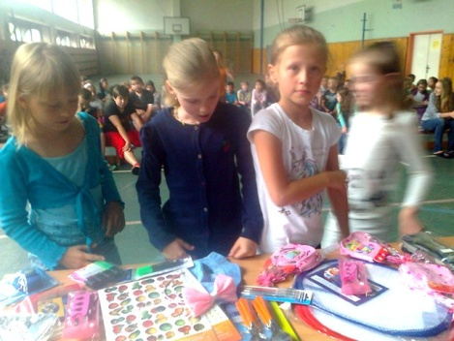
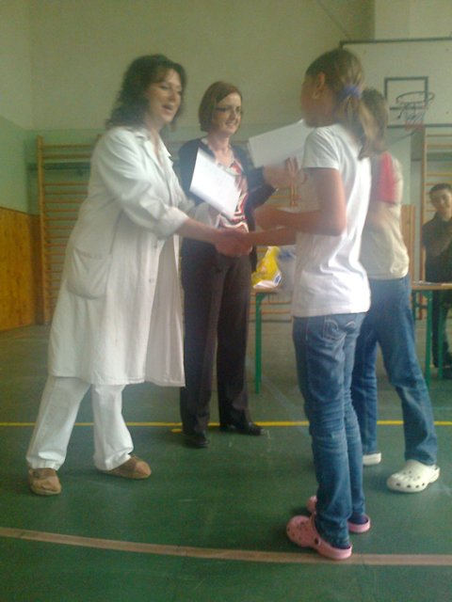
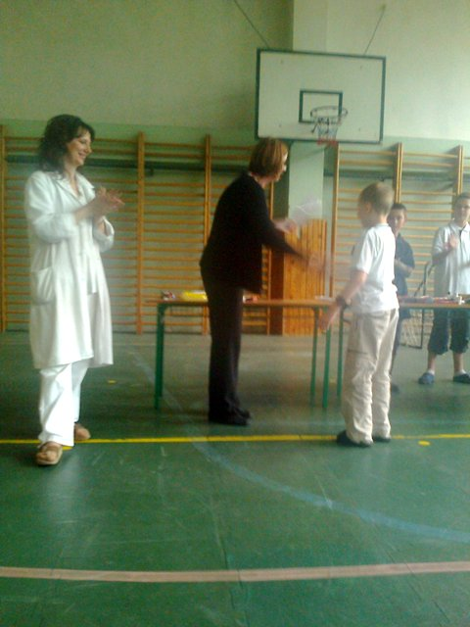
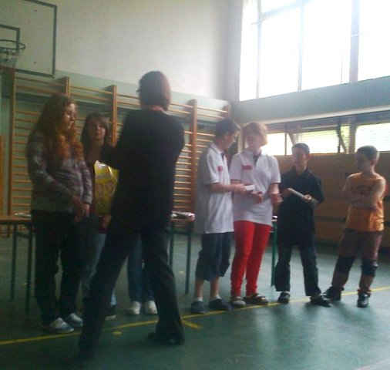
Vyhodnotenie zberu papiera

Slide 6
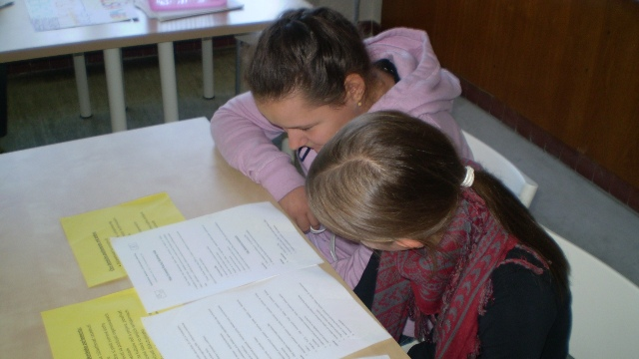
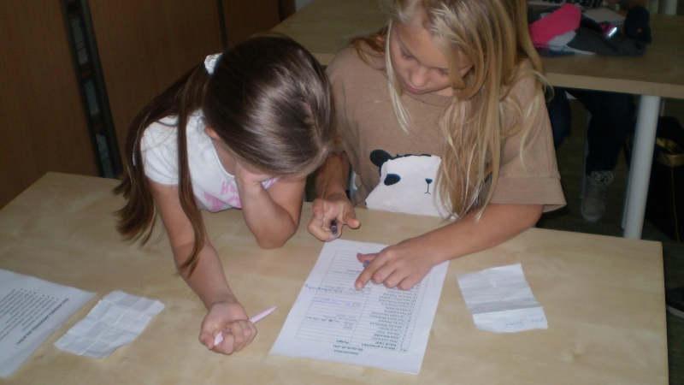
Zo zasadnutia parlamentu...

Slide 7
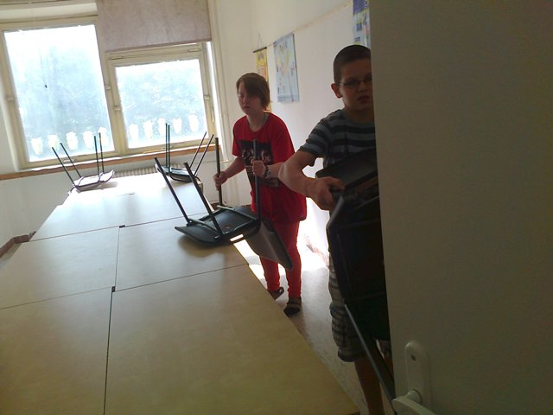
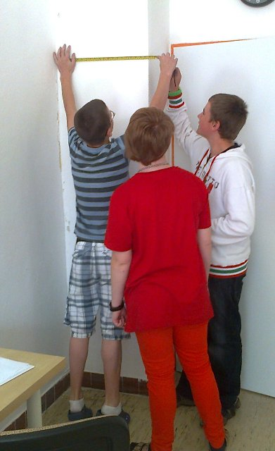
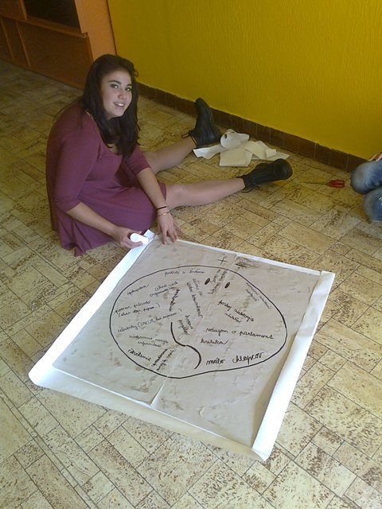
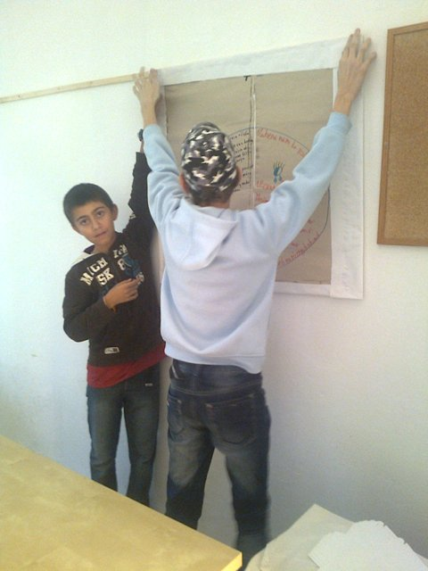
Úprava rokovacej miestnosti...

Slide 8
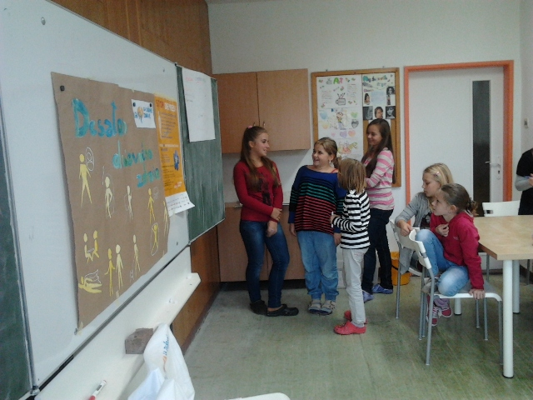
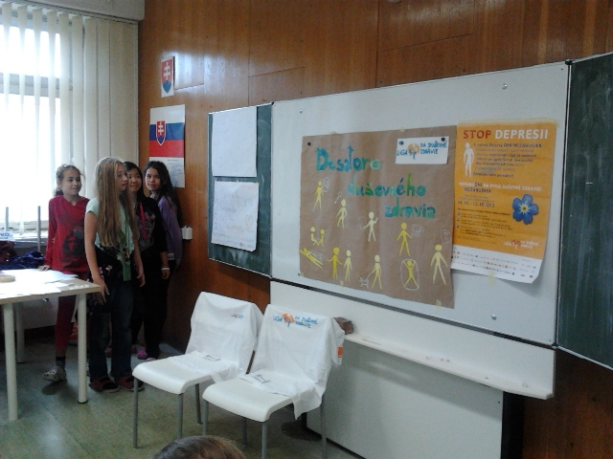
Príprava na Deň nezábudiek...

Slide 9
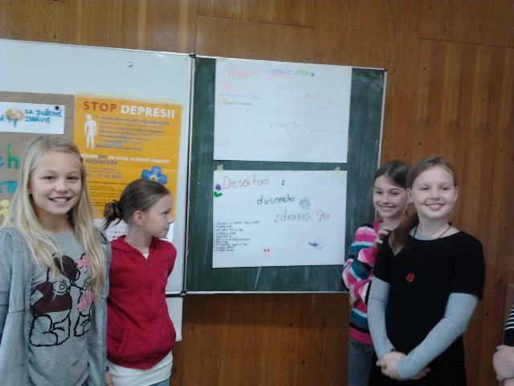
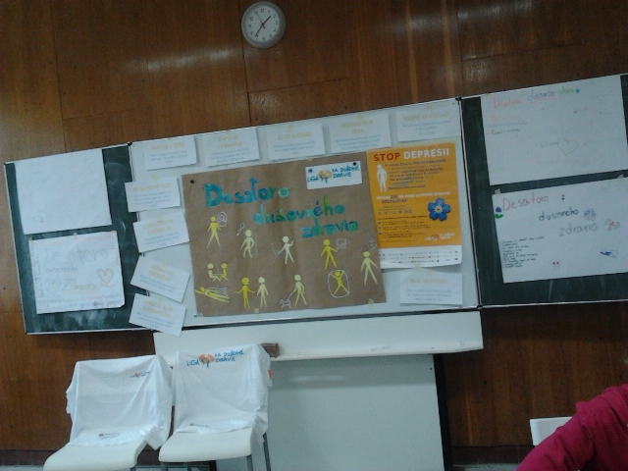
Odprezentované, pripravené....

Slide 10
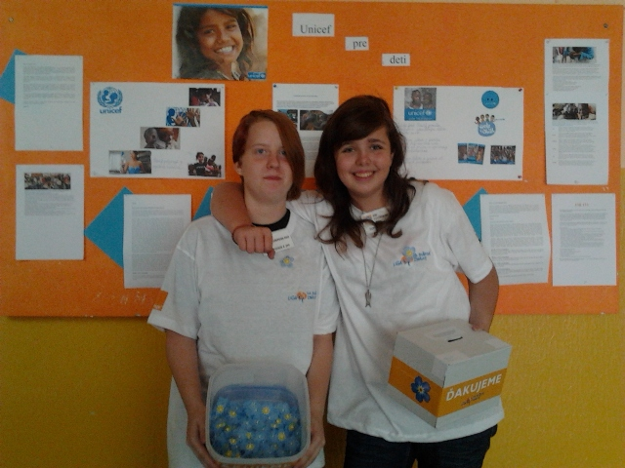
Pripravená služba na zbierku....

Slide 11
Každoročná zbierka v spolupráci s Ligou za duševné zdravie sa stala tradíciou....
Počas poslednej zbierky sa vyzbieralo viac ako 100 €
Za organizáciou podujatia je pani učiteľka PaedDr. Elena Bolfová a parlamenťáci...

Slide 12
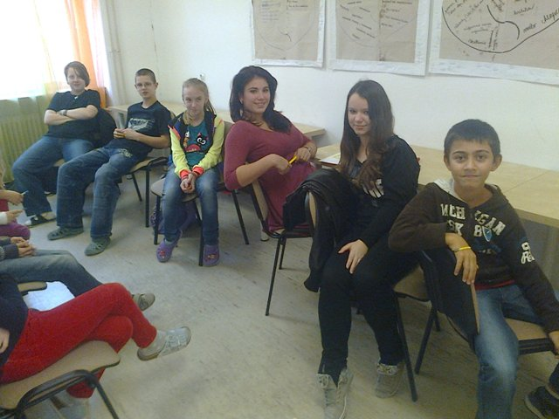
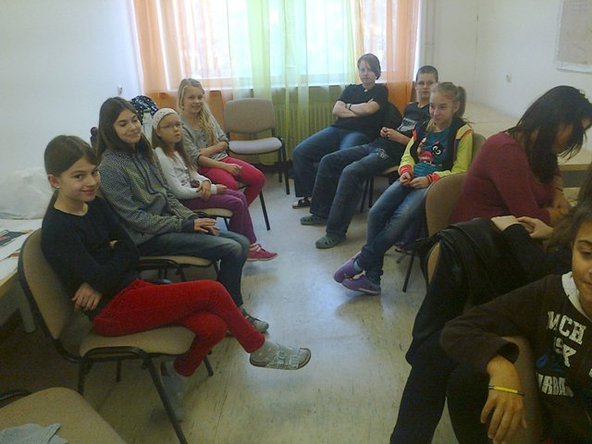
Zo zasadnutia v novej rokovacej miestnosti. Ďakujem za pozornosť. Maja a parlamenťáci.

